Slide 1

III. Łowcy słów Genetyka
Poznanie naukowe
Dokończ zdania.

Slide 2
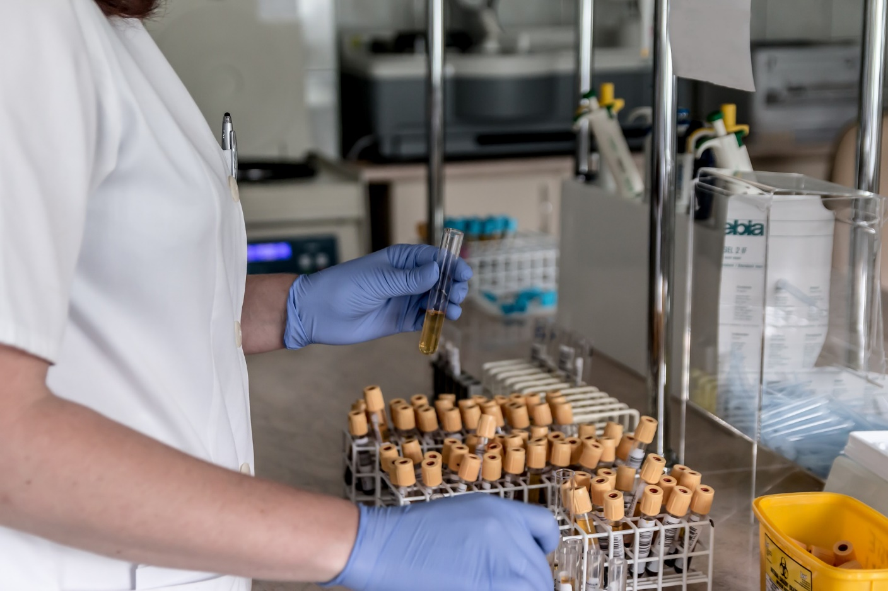
Poznanie naukowe.
Dokończ zdanie.
To laboratorium posiada liczne …
próbki do badań.
Izabela Kugiel-Abuhasna, Łowcy słów. Podręcznik popularnonaukowy dla cudzoziemców na poziomie B1, www.studiologia.edu.pl/lowcy

Slide 3

Poznanie naukowe
Dokończ zdanie.
To laboratorium prowadzi …
badania naukowe
z zakresu …
wirusologii.
/ mikrobiologii.
/ medycyny.
Izabela Kugiel-Abuhasna, Łowcy słów. Podręcznik popularnonaukowy dla cudzoziemców na poziomie B1, www.studiologia.edu.pl/lowcy

Slide 4
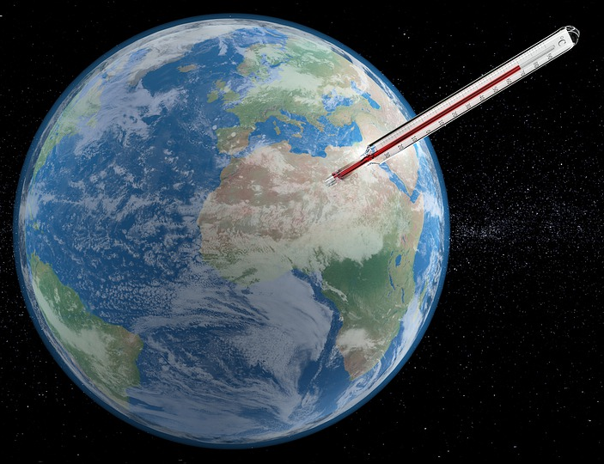
Poznanie naukowe
Dokończ zdanie.
Najnowsze badania …
wykazały, że …
temperatury na Ziemi zwiększają się.
Izabela Kugiel-Abuhasna, Łowcy słów. Podręcznik popularnonaukowy dla cudzoziemców na poziomie B1, www.studiologia.edu.pl/lowcy

Slide 5
Poznanie naukowe.
Dokończ zdanie.
100 zł
110 zł
120 zł
Z badań …
wynika, że …
ceny rosną.
ceny
Izabela Kugiel-Abuhasna, Łowcy słów. Podręcznik popularnonaukowy dla cudzoziemców na poziomie B1, www.studiologia.edu.pl/lowcy

Slide 6
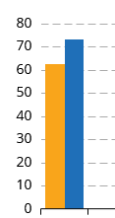

Poznanie naukowe
Dokończ zdanie.
W Unii Europejskiej
odsetek pracujących kobiet …
wynosi = jest równy
ponad 60%.
https://stat.gov.pl/kobiety-i-mezczyzni-w-europie/bloc-2b.html?lang=pl
Izabela Kugiel-Abuhasna, Łowcy słów. Podręcznik popularnonaukowy dla cudzoziemców na poziomie B1, www.studiologia.edu.pl/lowcy

Slide 7

Poznanie naukowe
Dokończ zdanie.
W Unii Europejskiej
udział mężczyzn, którzy jedzą owoce i warzywa codziennie, …
wynosi = jest równy
prawie 50%.
https://stat.gov.pl/kobiety-i-mezczyzni-w-europie/bloc-3a.html?lang=pl
Izabela Kugiel-Abuhasna, Łowcy słów. Podręcznik popularnonaukowy dla cudzoziemców na poziomie B1, www.studiologia.edu.pl/lowcy

Slide 8
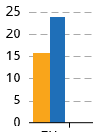
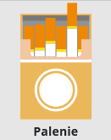
Poznanie naukowe
Dokończ zdanie.
Wykres przedstawia
= pokazuje …
odsetek dorosłych kobiet
i mężczyzn, którzy palą papierosy codziennie.
https://stat.gov.pl/kobiety-i-mezczyzni-w-europie/bloc-3a.html?lang=pl
Izabela Kugiel-Abuhasna, Łowcy słów. Podręcznik popularnonaukowy dla cudzoziemców na poziomie B1, www.studiologia.edu.pl/lowcy

Slide 9
Poznanie naukowe
Dokończ zdania.
120 butelek …
stanowi 40%.
300 butelek wody
180 butelek |  |  |  |  |  | 120 butelek
150 butelek |  |  |  |  | 150 butelek
90 butelek |  |  | 210 butelek
30 | 30 | 30 | 30 | 30 | 30 | 30 | 30 | 30 | 30
180 butelek stanowi …
60%.
150 butelek …
stanowi 50%.
210 butelek …
stanowi 70%.
90 butelek …
stanowi 30%.
30 butelek …
stanowi 10%.
Izabela Kugiel-Abuhasna, Łowcy słów. Podręcznik popularnonaukowy dla cudzoziemców na poziomie B1, www.studiologia.edu.pl/lowcy

Slide 10
Izabela Kugiel-Abuhasna
Podręcznik Łowcy słów
Rozdział III: Genetyka
GRAFIKA
pixabay.com
Więcej prezentacji na stronie podręcznika
www.studiologia.edu.pl/lowcy

